Slide 1


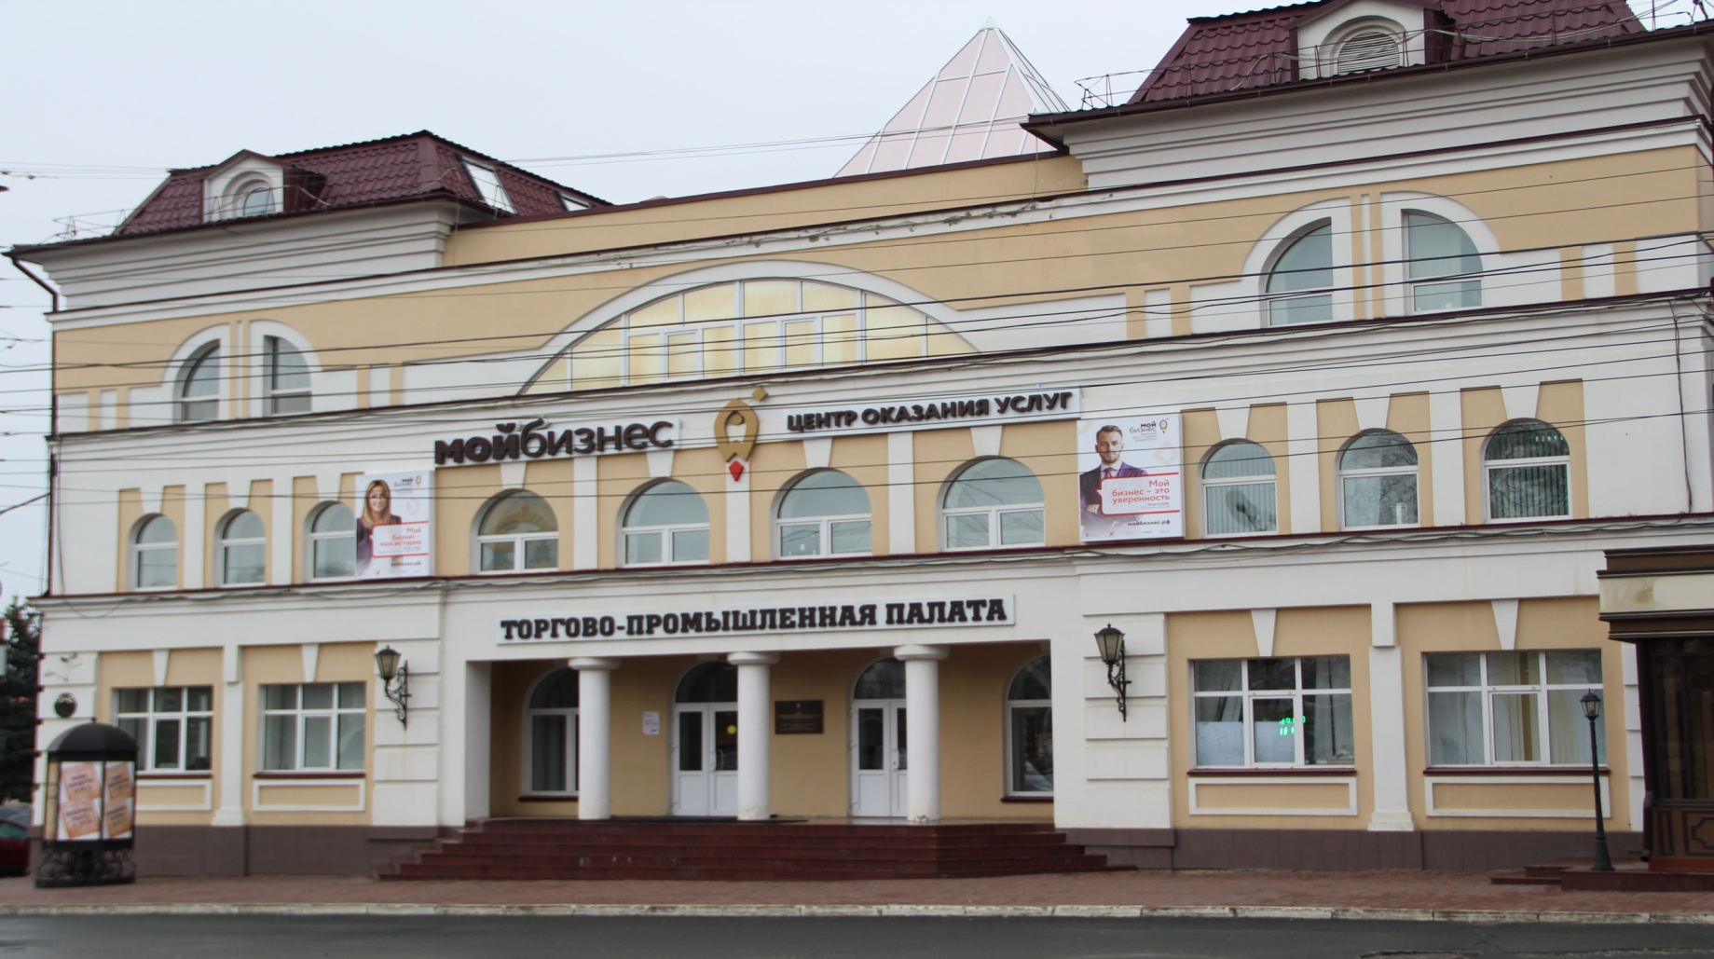
Министерство экономики, торговли и
предпринимательства Республики Мордовия
МЕРЫ ГОСПОДДЕРЖКИ В ЦЕНТРЕ «МОЙ БИЗНЕС»
2022

Slide 2


ФИНАНСОВАЯ ПОДДЕРЖКА: ЛЬГОТНЫЕ МИКРОЗАЙМЫ* (!! % ставки актуальны на 27.01.2022г.)
ПРОГРАММЫ КРЕДИТОВАНИЯ
Стандартный – 8,5%
Поддержка – 7,75%
для пострадавших ОКВЭД
Рефинансирование - 8,5%
Приоритетный – 8,25%
туризм, строительство,
промышленность, сельское хоз-во, экспортная деятельность
Ресурсный – 1%
до 3 000 000 рублей
клиентам АО «АКТИВ БАНК» и АО «КС БАНК»
Инвестиционный – 6,5%
на приобретение основных средств
*Максимальная сумма займа рассчитывается как разница между суммой остатка на расчётном счете и страховой выплатой равной 1,4 млн руб., но не более 3 млн руб.
Маркетплейсы - 6,5%
Антикризисный - 1%
Поддержка НХП - 2%
народные художественные промыслы
С 2021 года доступно кредитование по госпрограммам самозанятым и начинающим предпринимателям
Кредитование самозанятых граждан
Кредитование начинающих предпринимателей
«Я сам»
«Лёгкий старт»
до 500 000 рублей 4,25%
до 1 000 000 рублей 1%

Slide 3
ФИНАНСОВАЯ ПОДДЕРЖКА: ЛЬГОТНЫЕ МИКРОЗАЙМЫ
ПРОГРАММЫ КРЕДИТОВАНИЯ ФОНДА
направлены на поддержку предпринимателей, которые не могут воспользоваться традиционными банковскими продуктами
До 5 000 000 рублей
Процентная ставка от 1%
Максимальный срок 36 месяцев
(в режиме ПГ – 24 месяца)
Основные условия: Внесены в Единый реестр МСП Зарегистрированы в России и состоите на налоговом учете в Республике Мордовия Не имеете просроченной задолженности более 50 000 руб. по налогам, сборам и иным обязательным платежам в бюджеты РФ* Не находитесь в стадии ликвидации или проведения процедур банкротства в соответствии с законодательством РФ Не имеете задолженности по заработной плате более 3-х месяцев* * Условие не применяется при режиме ПГ | ОТЛИЧИЯ ОТ БАНКОВСКОГО КРЕДИТА: Рассматриваются заявки от 100 тыс. рублей; Низкая процентная ставка; Отсутствие кредитной истории не рассматривается как негативный фактор; Предоставление отсрочки по основному долгу до 6-х месяцев; Досрочное погашение в любое время без комиссий и предварительных согласований; Предприниматель может выбрать удобную дату вносимых платежей; Возможность замены или досрочного вывода имущества, которое предоставлено в залог | ЦЕЛИ: приобретение основных средств (транспортные средства, станки, приборы, аппараты, агрегаты, установки, машины, недвижимое имущество); реконструкция и/или ремонт основных средств; пополнение оборотных средств; рефинансирование (основного долга) банковских кредитов, полученных на цели, связанные с предпринимательской деятельностью

Slide 4


ОБЕСПЕЧЕНИЕ ПО ЗАЙМУ
ЗАЛОГ
ОСНОВНОЕ ОБЕСПЕЧЕНИЕ
Движимое имущество (в том числе приобретаемое), фактически расположенное на территории Республики Мордовия
Недвижимое имущество, зарегистрированное на территории Республики Мордовия (в том числе приобретаемое, за исключением недвижимого имущества жилого назначения)
Объекты интеллектуальной собственности
ПОРУЧИТЕЛЬСТВО РГО – 50% ОТ СУММЫ ЗАЙМА
Не более 1 000 000 рублей: поручительство (физ./юр.лиц/самозанятого) и (или) залог (транспортные средства, самоходные машины, оборудование, недвижимость, объекты интеллектуальной собственности)
Более 1 000 000 рублей: поручительство (физ./юр. лиц/самозанятого) и залог (транспортные средства, самоходные машины, оборудование, недвижимость, объекты интеллектуальной собственности)
* В режиме повышенной готовности или режима чрезвычайной ситуации на территории Республики Мордовия в соответствии с Федеральным законом от декабря 1994 г. № 68-ФЗ "О защите населения и территорий от чрезвычайных ситуаций природного и техногенного характера" (Собрание законодательства Российской Федерации, 1994, N 35, ст. 3648; 2020, № 14, ст. 2028) максимальный срок предоставления микрозайма не превышает 24 месяцев.

Slide 5






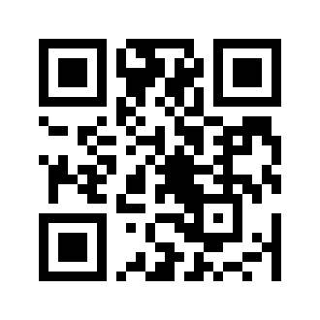


КОНТАКТЫ
Центр «Мой бизнес» Республики Мордовия
www.mbrm.ru
Республика Мордовия
г.о. Саранск
ул. Московская, д.14.
С 9:00 до 18:00, понедельник-пятница.
Без перерыва на обед
8(8342)24-77-77, 39-55-55
info@mbrm.ru
https://t.me/moibizrm

